Slide 1
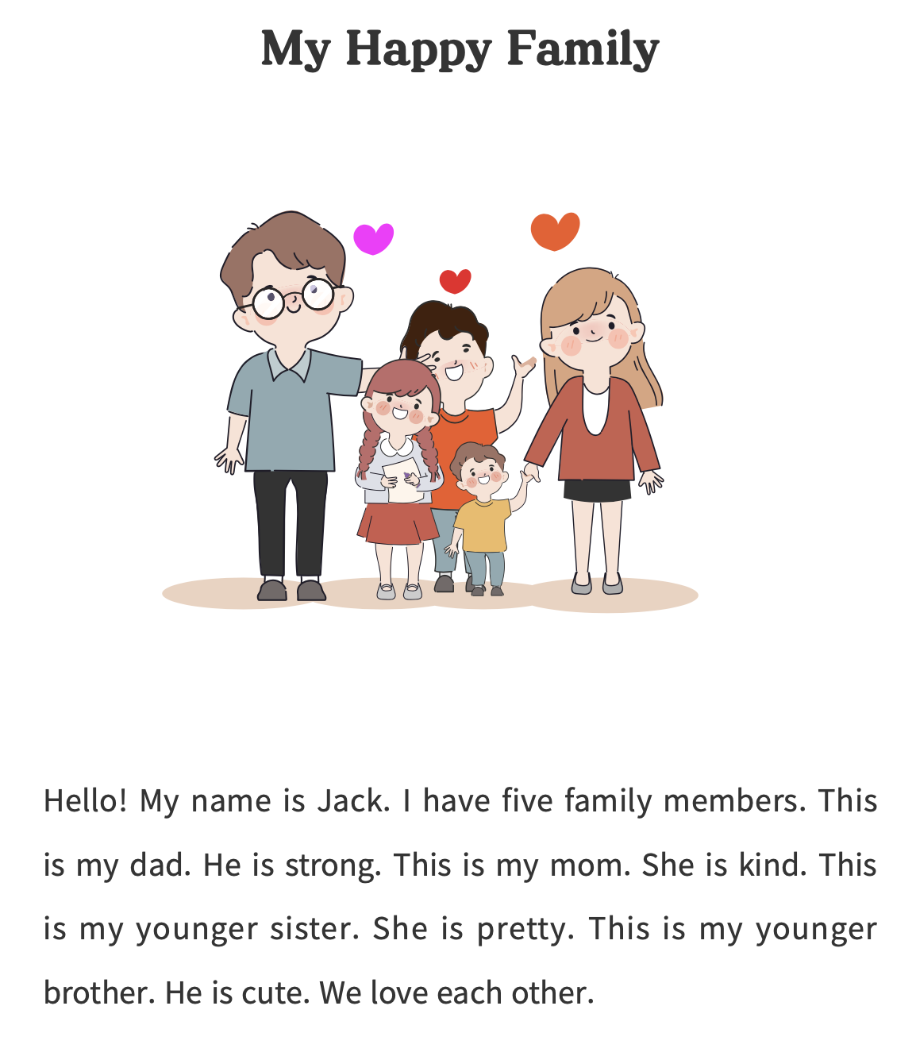
UNIT 1

Slide 2
UNIT 1
1.Hello!
안녕!
Hello!
안녕!

Slide 3
UNIT 1
2. My name is Jack.
내 이름은
입니다
Jack
My name
is
Jack
내 이름은 Jack 입니다.

Slide 4
UNIT 1
3. I have five family members.
나는
있습니다(가지고 있습니다)
5명의 식구가(를)
I
have
five family members
나는 다섯 명의 식구가 있습니다.

Slide 5
UNIT 1
4. This is my dad.
이 분은
입니다
나의 아빠
This
is
my dad
이 분은 나의 아빠입니다.

Slide 6
UNIT 1
5. He is strong.
그는
입니다
힘이 센 = 힘이 세다
He
is
strong
그는 힘이 세십니다.

Slide 7
UNIT 1
6. This is my mom.
이분은
입니다
나의 엄마
This
is
my mom
이분은 나의 엄마입니다.

Slide 8
UNIT 1
7. She is kind.
그녀는
입니다
다정한
She
is
kind
그녀는 다정하십니다.

Slide 9
UNIT 1
8. This is my younger sister.
이 사람은
입니다
내 여동생
This
is
my younger sister
이 사람은 내 여동생입니다.

Slide 10
UNIT 1
9. She is pretty.
그녀는
입니다
귀여운
She
is
pretty
그녀는 귀엽습니다.

Slide 11
UNIT 1
10. This is my younger brother.
이 사람은
입니다
내 남동생
This
is
my younger brother
이 사람은 내 남동생입니다.

Slide 12
UNIT 1
11. He is cute.
그는
입니다
사랑스러운
He
is
cute
그는 사랑스럽습니다.

Slide 13
UNIT 1
12. We love each other.
그는
사랑합니다
서로를
We
love
each other
우리는 서로를 사랑합니다.

Slide 14
UNIT 1 - 영작연습
1. 나의 이름은 Susan입니다.
[Susan / my name / is]
My name is Susan.

Slide 15
UNIT 1 - 영작연습
2. 나는 10살입니다.
[10 years old / am / I]
I am 10 years old.

Slide 16
UNIT 1 - 영작연습
3. 나는 미술과 음악을 좋아합니다.
[I / art and music / like]
I like art and music.

Slide 17
UNIT 1 - 영작연습
4. 나는 축구를 하고 숨바꼭질을 합니다.
[and hide-and-seek / I / football / play]
I play football and hide-and-seek.

Slide 18
UNIT 1 - 영작연습
5. 나는 친구들을 좋아하고, 그들도 나를 좋아합니다.
[like / I / my friends / like / and they / me]
I like my friends and they like me.

Slide 19
UNIT 1 - 영작연습
6. 나는 친구들을 이해하고, 그들도 나를 이해해 줍니다.
[me / understand / and they / my friends / I / understand]
I understand my friends and they understand me.

Slide 20
UNIT 1 - 영작연습
7. 우리들은 서로 돕습니다.
[help / we / each other]
We help each other.

